Slide 1

Älykäs Aikataulutusassistentti
Tekoälyn hyödyntäminen ajanhallinnassa
Jouni Kiviperä – 2025
Notes:
Tervetuloa esitykseen! Kerron teille kehittämästäni älykkäästä aikataulutusassistentista.

Slide 2
Johdanto
Sovellus auttaa käyttäjiä hallitsemaan tehtäviä tekoälyn avulla.
Yhdistää koneoppimismallin ja Google Kalenterin.
Kehitetty Pythonilla, käyttöliittymä Tkinterillä.
Notes:
Tässä taustaa projektista – tarkoitus oli tehdä jotain konkreettista tekoälyn avulla.

Slide 3
Projektin tavoite
Tehtävien keston ennustaminen koneoppimisella.
Käyttäjäystävällinen tehtävien hallinta.
Synkronointi Google Kalenteriin.
Helppo asennus ja käyttö.
Notes:
Projektin päätavoitteena oli helpottaa tehtävienhallintaa tekoälyn avulla.

Slide 4
Käytetyt teknologiat
Python 3.10+
Scikit-learn (ML)
Pandas (data)
Tkinter (UI)
Google API (kalenteri)
Pickle (mallin tallennus)
Notes:
Teknologiat ovat ilmaisia ja hyvin dokumentoituja – tämä tekee projektista helposti toistettavan.

Slide 5
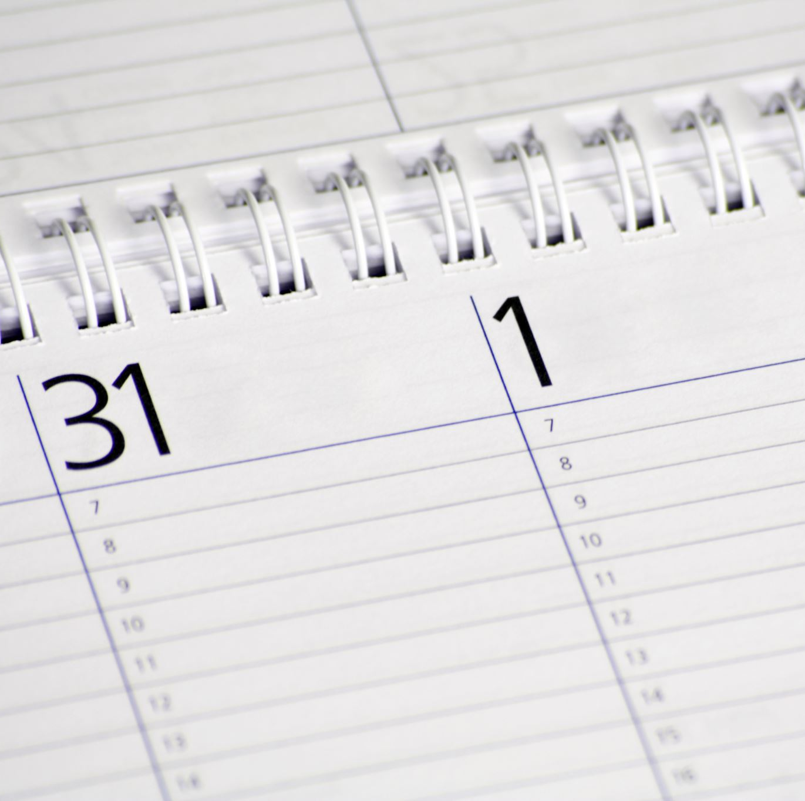
Tekoälymallin koulutus
Käytetty RandomForestRegressor-malli.
Opetusdata CSV-muodossa (mm. vaikeus, deadline, arvioitu kesto).
Tulos: Mean Absolute Error 9.88 min.
Malli tallennettiin tiedostoon model.pkl.
Notes:
Mallin koulutuksessa käytettiin CSV-dataa. MAE 9.88 min on hyvä tulos tämänkaltaisessa tehtävässä.

Slide 6
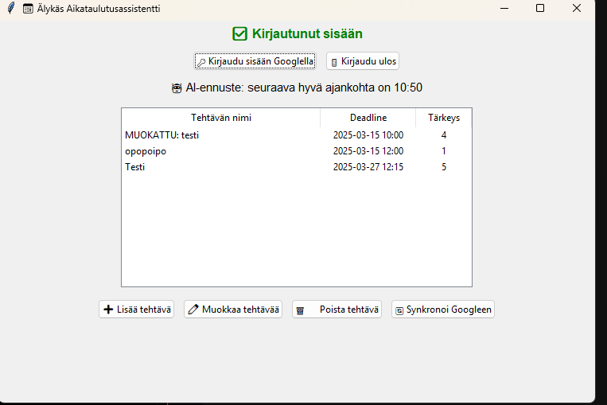
Sovelluksen käyttöliittymä
Notes:
Tässä käyttöliittymä – simppeli, mutta toimiva. Käyttäjä voi lisätä ja hallita tehtäviä.

Slide 7
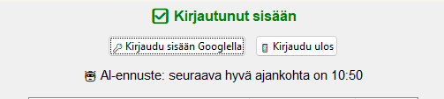
AI-ennuste käytössä
Notes:
AI antaa parhaan suoritusajan ja näyttää sen heti näkymässä.

Slide 8
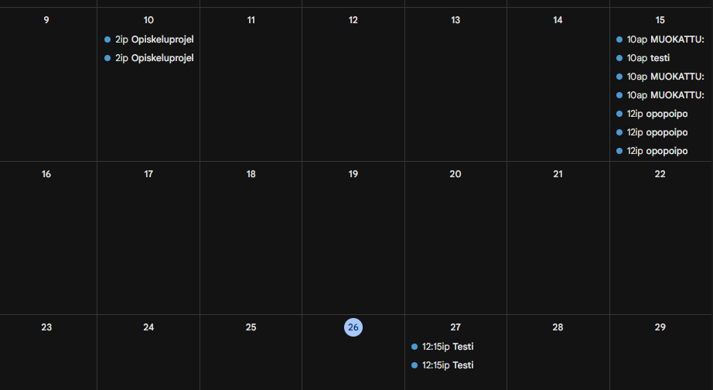
Google Kalenteri -integraatio
Notes:
Kalenterisynkronointi tekee sovelluksesta aidosti hyödyllisen arjessa.

Slide 9
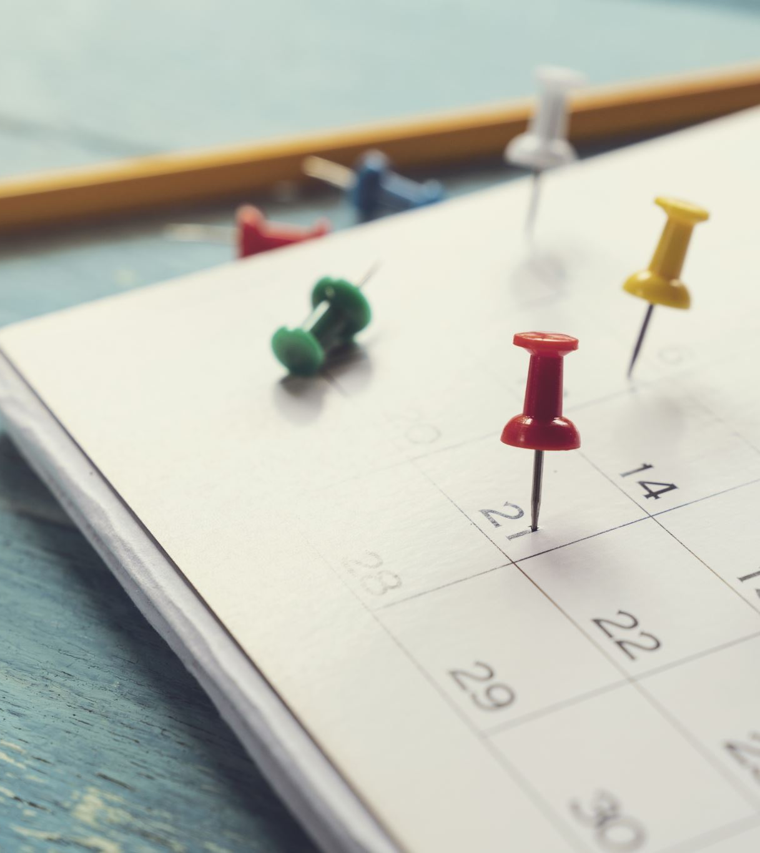
Tulokset ja yhteenveto
Sovellus toimii kokonaisuutena.
Käyttöliittymä on selkeä ja helppo käyttää.
Tekoäly auttaa priorisoimaan tehtäviä ja säästämään aikaa.
Kalenteriin yhdistäminen tekee sovelluksesta käytännöllisen.
Valmis esitystä ja jatkokehitystä varten.
Notes:
Tässä tiivistys – kaikki toimii ja projekti on valmis esitettäväksi. Voi jatkaa kehitystä myöhemmin.

Slide 10
Projektin rakenne
1. Käyttäjä syöttää tehtävän tiedot (esim. tärkeys, deadline)
2. Koneoppimismalli arvioi tehtävän suoritusajan
3. Sovellus ehdottaa sopivaa ajankohtaa
4. Tieto siirretään Google Kalenteriin automaattisesti

Slide 11
Keskeiset hyödyt käyttäjälle
✅ Tehtävien priorisointi tekoälyn avulla
🧠 Ajan säästö automaattisen arvioinnin avulla
📅 Google Kalenteri -integraatio helpottaa arkea
🖱️ Yksinkertainen ja nopea käyttöliittymä

Slide 12
Jatkokehitys ja opit
🔧 Jatkokehitysehdotuksia:
Mobiilituki (esim. selain tai puhelinsovellus)
Käyttäjäprofiilit ja personoitu oppiminen
Tehtävien palautteen keruu mallin parantamiseksi
📘 Projektin aikana opittua:
ML-mallien koulutus ja testaus (RandomForest)
Tkinter UI:n rakentaminen
Google API:n käyttö ja autentikointi

Slide 13
Kiitos!
Kysymyksiä?
Notes:
Kiitos paljon – vastaan mielelläni kysymyksiin!

